Slide 1
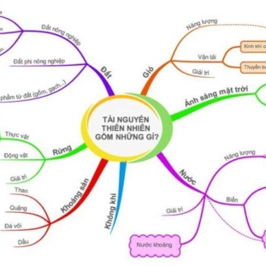


CHỦ ĐỀ E: ỨNG DỤNG TIN HỌC
BÀI 10. SƠ ĐỒ TƯ DUY (2 TIẾT)
3
NỘI DUNG BÀI HỌC
1
Thực hành – Tạo sơ
đồ tư duy bằng phần mềm máy tính
Sơ đồ tư duy
2
Cách tạo sơ đồ tư duy

Slide 2
CHÀO MỪNG CÁC EM
ĐẾN VỚI TIẾT HỌC HÔM NAY!

Slide 3
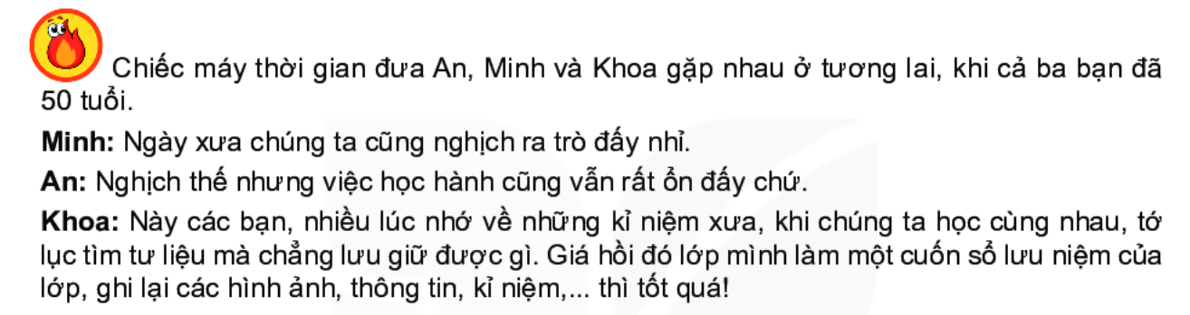
KHỞI ĐỘNG
Hãy tưởng tượng khi 50 tuổi, em tìm thấy cuốn sổ lưu niệm đã của của lớp mình. Hãy viết ra ba điều mà cuốn sổ lưu niệm làm em thích thú, một điều làm em hạnh phúc và một điều gợi lại cho em kỉ niệm buồn.
1
2
Theo em sổ lưu niệm sẽ gồm những thông tin gì?

Slide 4
Một số gợi ý về nội dung của cuốn sổ lưu niệm:
Danh sách tất cả các thành viên trong lớp và GV
Những cảm nhận về thầy cô và bạn bè.
Thông tin các hoạt động thể thao và văn hóa của lớp.
Những thành tích của lớp trong các cuộc thi.

Slide 5

1. Sơ đồ tư duy

Slide 6
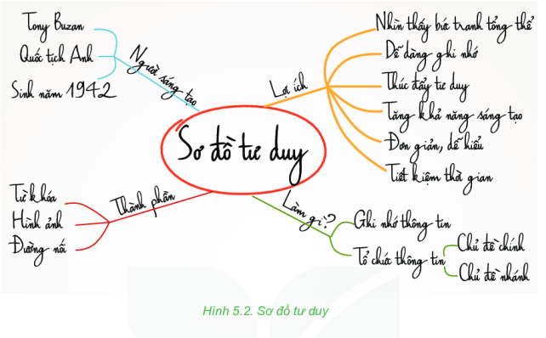
1. Sơ đồ tư duy
HOẠT ĐỘNG 1
1. Cách biểu diễn nào (văn bản, sơ đồ tư duy)dễ hiểu, dễ nhớ và thú vị hơn?
2. Sử dụng sơ đồ tư duy có lợi ích gì?
3. Tên các chủ đề chính là gì? Tên các chủ đề nhánh là gì?
4. Các ý chi tiết của chủ đề nhánh “Thành phần” là gì?

Slide 7
Đáp án
Sử dụng sơ đồ tư duy giúp dễ dàng ghi nhớ và tiết kiệm thời gian
Các ý chi tiết của chủ đề “thành phần” là: từ khóa, hình ảnh, đường nối
1
3
2
4
Cách biểu diễn bằng sơ đồ tư duy dễ hiểu, dễ nhớ hơn.
Sơ đồ tư duy, có bốn chủ đề nhánh là: “lợi ích”, “làm gì?” “thành phần” và “người sáng tạo”.

Slide 8


KẾT LUẬN
Sơ đồ tư duy là
phương pháp trình bày thông
tin một cách trực quan bằng cách sử dụng văn bản, hình ảnh và các đường nối.
Sơ đồ tư duy tận dụng
tối đa khả năng ghi nhận hình
ảnh của bộ não, giúp dễ dàng ghi nhớ,
tổng hợp hay phân tích.

Slide 9
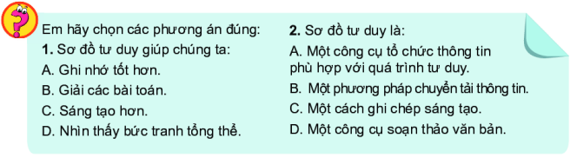
Hoạt động 2
Câu 1. Đáp án A, C, D
Câu 2. Đáp án A, B, C

Slide 10

2. Cách tạo sơ đồ tư duy

Slide 11
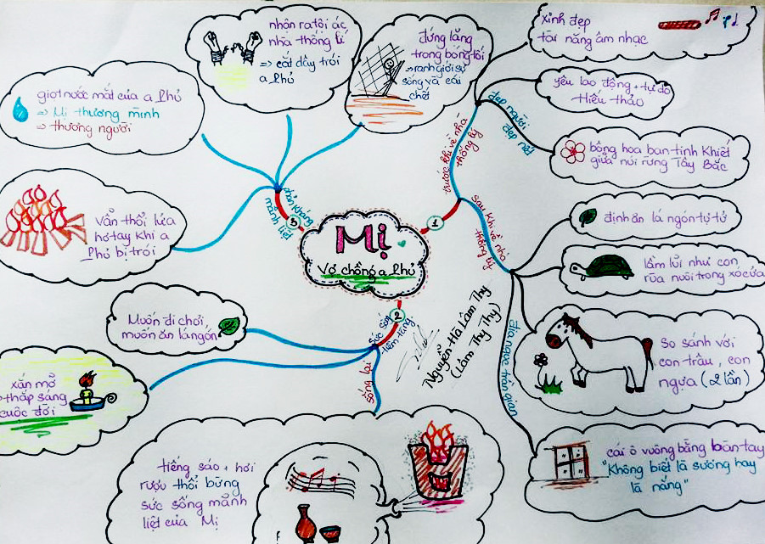
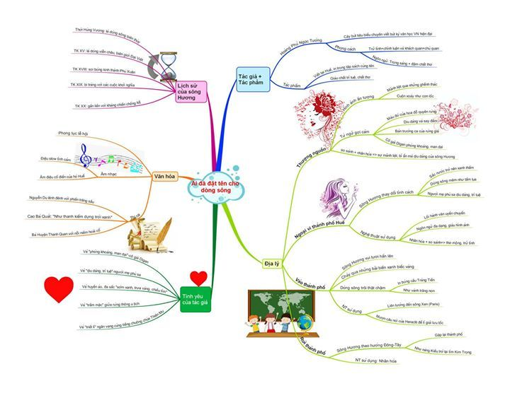
2. Cách tạo sơ đồ tư duy
Theo em, người ta vẽ sơ đồ tư duy bằng cách nào?
VẼ BẰNG TAY
VẼ BẰNG PHẦN MỀM
A Style
B Style
C Style
D Style
You can simply impress your audience and add a unique zing and appeal to your Reports and Presentations with our Templates.
This text can be replaced with your own text.
You can simply impress your audience and add a unique zing and appeal to your Reports and Presentations with our Templates.
This text can be replaced with your own text.
You can simply impress your audience and add a unique zing and appeal to your Reports and Presentations with our Templates.
This text can be replaced with your own text.
You can simply impress your audience and add a unique zing and appeal to your Reports and Presentations with our Templates.
This text can be replaced with your own text.

Slide 12
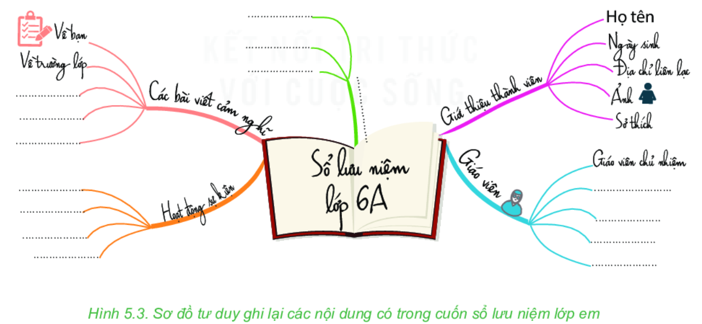
2. Cách tạo sơ đồ tư duy
1. Tạo sơ đồ tư duy trên giấy ghi lại
kết quả thảo luận theo gợi ý Hình 5.3.
2. Theo em vẽ sơ đồ tư duy
trên giấy có những hạn chế gì?
A Style
B Style
C Style
D Style
You can simply impress your audience and add a unique zing and appeal to your Reports and Presentations with our Templates.
This text can be replaced with your own text.
You can simply impress your audience and add a unique zing and appeal to your Reports and Presentations with our Templates.
This text can be replaced with your own text.
You can simply impress your audience and add a unique zing and appeal to your Reports and Presentations with our Templates.
This text can be replaced with your own text.
You can simply impress your audience and add a unique zing and appeal to your Reports and Presentations with our Templates.
This text can be replaced with your own text.

Slide 13
Các bước vẽ sơ đồ tư duy trên giấy
Viết chủ đề chính ở giữa tờ giấy. Dùng hình bao quanh chủ đề chính.
Từ chủ đề chính, vẽ các chủ đề nhánh.
Phát triển thông tin chi tiết cho mỗi chủ đề nhánh
Có thể tạo thêm nhánh con khi bổ sung thông tin
Hạn chế vẽ sơ đồ tư duy trên giấy:
+ Khó khăn trong việc thêm, bớt hoặc thay đổi thông tin.
+ Khó có thể chia sẻ với nhiều người, đặc biệt là người ở xa
+ Mất nhiều thời gian

Slide 14
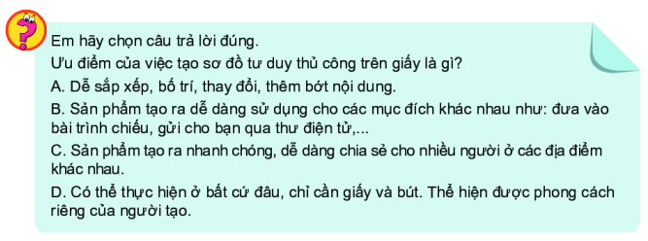

Câu hỏi:
Ưu điểm của việc tạo sơ đồ tư duy thủ công trên giấy là:
D. Có thể thực hiện ở bất cứ đâu, chỉ cần giấy và bút. Thể hiện được phong cách riêng của người tạo.

Slide 15
3. Thực hành - Tạo sơ đồ tưduy trên máy tính

Slide 16

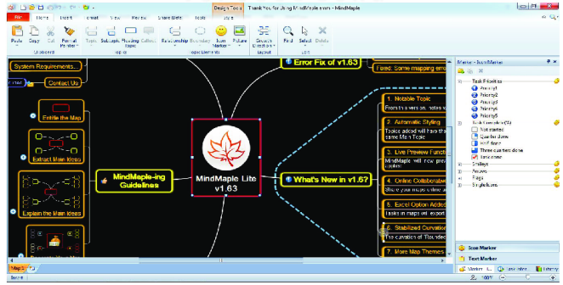
3. Tạo sơ đồ tư duy bằng phần mềm máy tính
a) Khởi động phần mềm
Nháy đúp chuột vào biểu tượng trên màn hình
Giao diện phần mềm xuất hiện như sau:

Slide 17
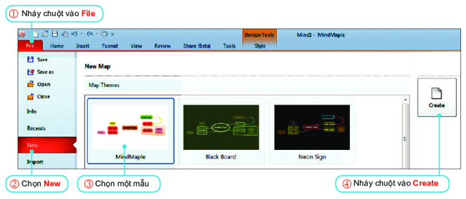
b) Tạo sơ đồ tư duy
Thực hiện theo các bước sau:

Slide 18
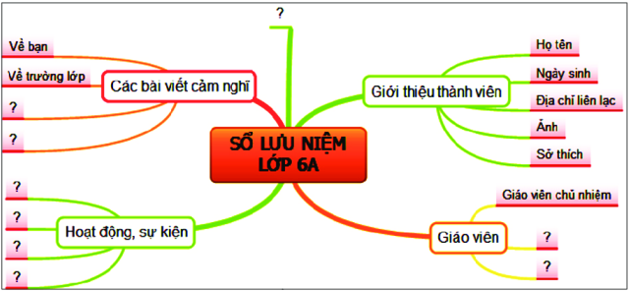


c. Tạo các chủ đề nhánh
+ Nháy chuột vào ô ”sổ lưu niệm lớp 6A” để chọn chủ đề chính.
+ Chọn Insert/Subtopic
Một chủ đề nhánh được tạo ra và nối
với chủ đề chính vừa chọn
Nháy chuột vào chủ đề nhánh vừa tạo
để nhập tên

Slide 19

d) Ghi lại kết quả
Sau khi hoàn thiện xong chọn File/Save và lưu tệp với tên SoLuuNiem.emm

Slide 20
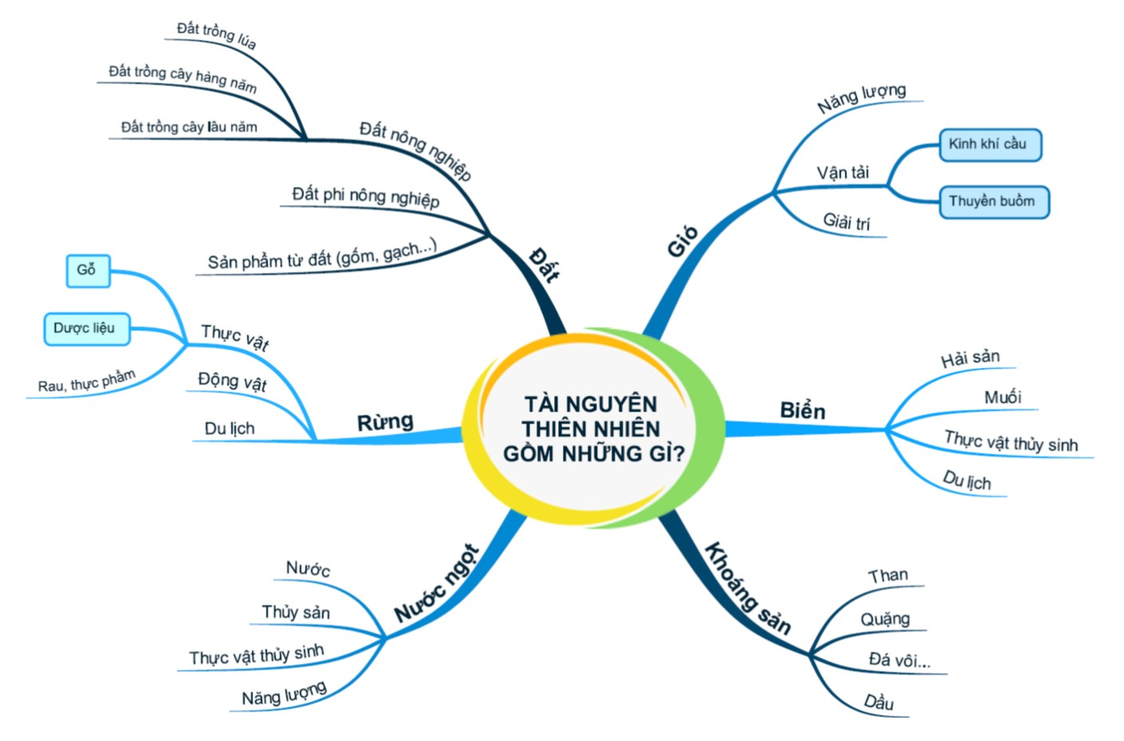


LUYỆN TẬP
How Social Media Influences Purchase Decisions

Slide 21


Câu 1: Sơ đồ tư duy là:
A
Một công cụ tổ chức thông tin phù hợp với quá trình tư duy
B
Một phương pháp chuyển tải thông tin
C
Một cách ghi chép sáng tạo
D
Một công cụ soạn thảo văn bản

Slide 22
Câu 2: Sơ đồ tư duy giúp chúng ta:
A
Ghi nhớ tốt hơn
B
Giải các bài toán
C
Sáng tạo hơn
D
Nhìn thấy bức tranh tổng thể

Slide 23
Câu 3: Thông tin trong sơ đồ tư duy thường được tổ chức thành
A
tiêu đề, đoạn văn
B
chủ đề chính, chủ đề nhánh
C
mở bài, thân bài, kết luận
D
chương, bài, mục

Slide 24
Câu 4: Sơ đồ tư duy gồm các thành phần:
A
Bút, giấy, mực
B
Phần mềm máy tính.
C
Từ ngữ, đường nối, hình ảnh,...
D
Con người, đồ vật, khung cảnh,...

Slide 25
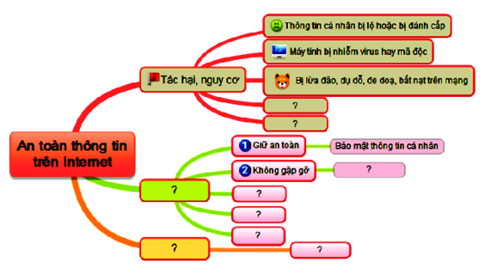

VẬN DỤNG
Em hãy vẽ sơ đồ tư duy bằng phần
mềm trình bày tóm tắt nội dung của
bài 9. An toàn thông tin trên Internet.

Slide 26
HƯỚNG DẪN VỀ NHÀ
Học bài, xem nội dung đã học.
Trả lời câu hỏi SGK, SBT
Xem trước nội dung bài 11

Slide 27
CẢM ƠN CÁC EM
ĐÃ LẮNG NGHE BÀI GIẢNG

